Slide 1
Relatiivipronominit ja relatiiviset adverbit
Relatiivipronominit viittaavat edellä olevaan sanaan tai lauseeseen (korrelaattiin) ja ne aloittavat relatiivisen sivulauseen

Slide 2
SOM
Joka, mikä, jotka, mitkä
Viittaa edeltävään sanaan
Prepositio lauseen lopussa
Jos SOM ei ole subjektina lauseessa, sen voi jättää pois
Helsingfors har många sevärdheter (som) turister tycker om.

Slide 3
VARS
Jonka, joiden (monikossa myös VILKAS)
Omistusmuoto adjektiivi määräisessä ja substantiivi epämääräisessä muodossa pronominin jälkeen!
Utanför Helsingfors ligger Sveaborg vars fina fästningar är från 1700-talet.

Slide 4
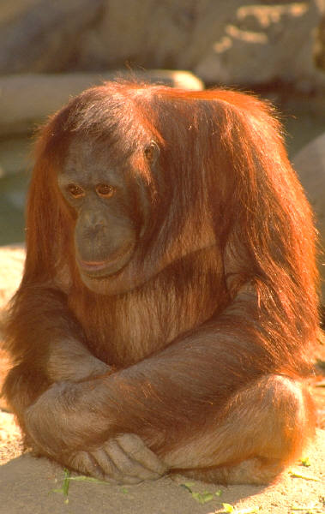
VILKET/NÅGOT SOM
Mikä
Viittaa koko edelliseen lauseeseen
Många barnfamiljer besöker Högholmen vilket/något som man kan förstå.

Slide 5
VAD
(se) mikä
Allt-sanan jälkeen kun lauseessa on erillinen subjekti subj.
Några turister filmar allt vad de ser på sin resa.
subj.
De vill visa för sina kompisar allt som har hänt under resan.

Slide 6
RELATIIVISET ADVERBIT: DÄR, DÅ, DIT
Ungdomar vill besöka Borgbacken där de lätt kan tillbringa hela dagen.
Nuoret haluavat käydä Linnanmäellä, jossa he helposti voivat viettää koko päivän.
De största turistmassorna ser man i juni då nästan alla har semester.
Suurimmat turistimassat näkee heinäkuussa, jolloin melkein kaikilla on loma.
Då kan man åka till platser dit alla inte hittar.
- Silloin voi mennä paikkkoihin, jonne kaikki eivät löydä.

